Slide 1
Ceres
Von:Hanna.J,Helen und Violeta

Slide 2
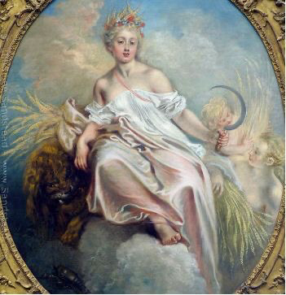
Inhaltsverzeichnis
Wer war Ceres
Sage der Göttin
Rolle der Göttin in der römischen Mythologie
Die Attribute Ceres
Quellen

Slide 3
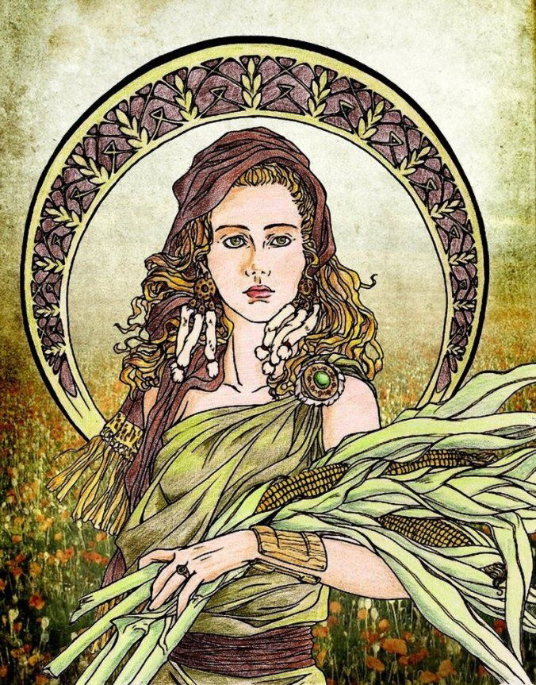
Wer war Ceres
Ceres-Mutter des Korns und der Ernte
Schützerin des Ackerbaus
Sie war im alten Rom sehr wichtig
Sie galt als die Grundlage von Rom,da Rom ursprünglich ein Landwirtschaftliches Gebiet war
Aussehen:goldblonde Haare(offen getragen/geflochten),trug Füllhorn
Ursprünglich Bedeutung erschließt in ihrem Namen
Crescere –wachsen
Creare-wählen
Cernere-entscheiden

Slide 4
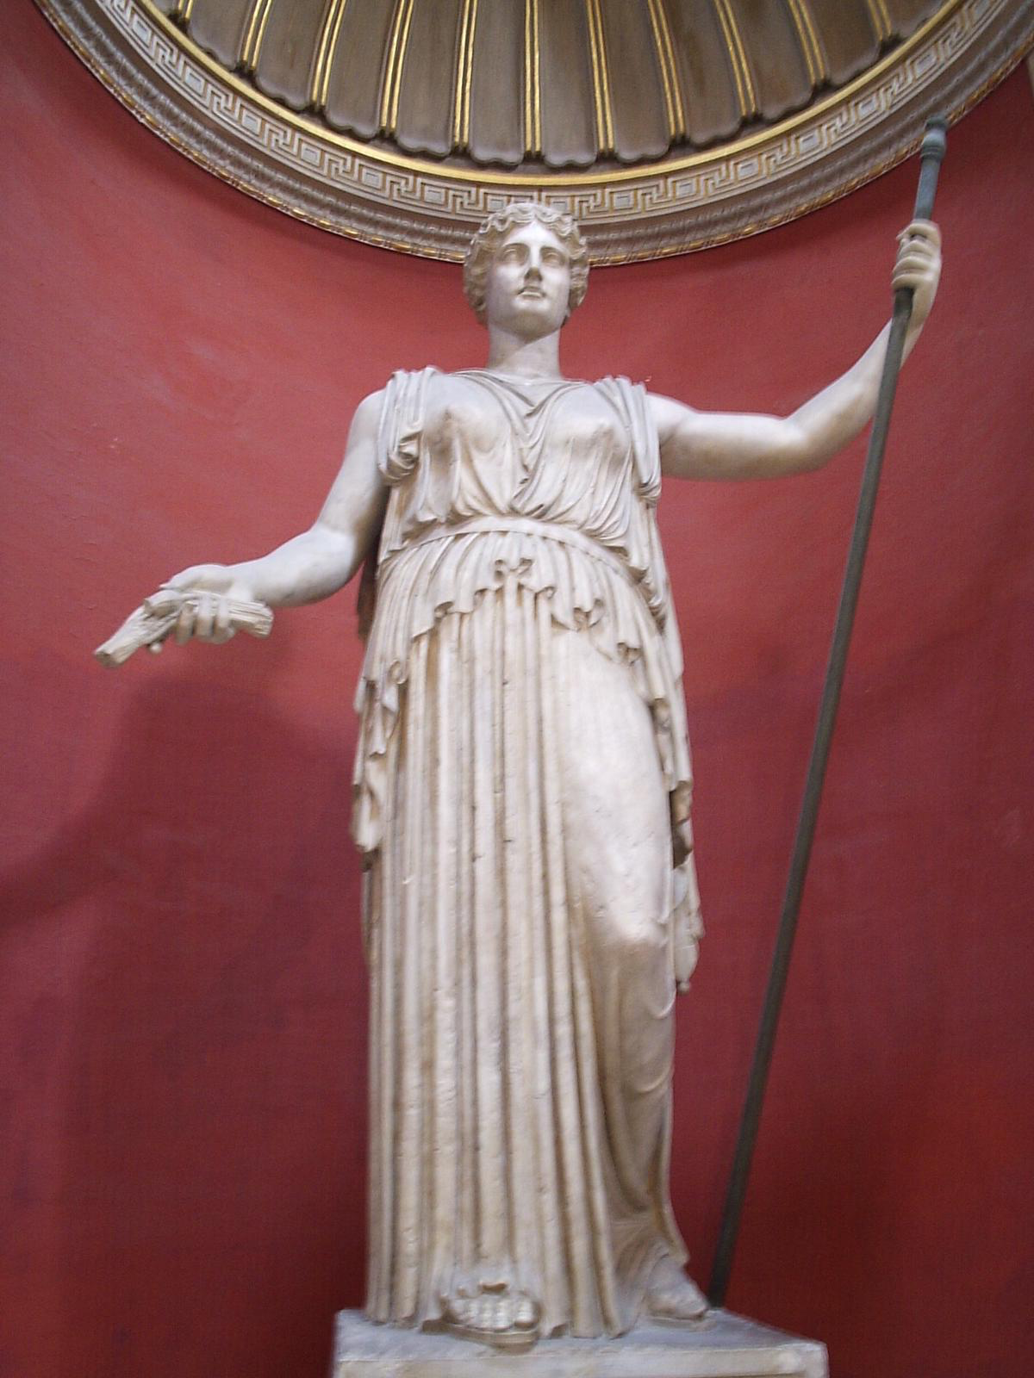
Sage der Göttin
Proserpina Tochter von Ceres und Jupiter
Entführt beim Blumen pflücken von Pluto
Sie wurde die Königin
Ceres suchte ihre Tochter
Durch die Trauer—>Naturkatastrophen
Zog Lebenskraft von der Erde zurück
Ernte verderben
Jupiter gab Einverständnis sie zu befreien
Pluto gab Proserpina Granatapfel Kerne (Speise der Toten)
Proserpina Hälfte des Jahres bei ihrer Mutter
Sechs Monate mit Pluto in der Unterwelt herrschen

Slide 5
Rolle der Göttin in der römischen Mythologie
Römische göttin des Ackerbaus,der Fruchtbarkeit und Gesetzgeberin
Heiliges Tier:Schwein →da diese den Boden aufwühlen so das die Menschen nur die Körner einsähen müssen
Kennt sich mit Heilkräuter aus
Göttin der Ehe
Kümmert sich um die Rechte der Frau
Sollte ein Mann sich scheiden lassen,muss er ein Teil seines Reichtums an Ceres und die Frau geben
Ernte Dankfests für sie

Slide 6
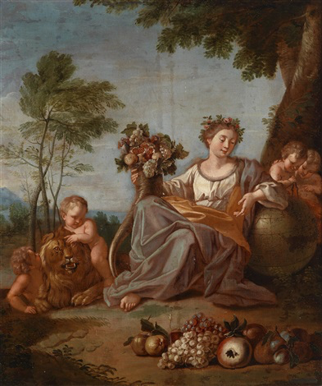
Die Attribute Ceres
Früchte, Fackel, Schlange, Ährenkranz oder Ährengarbe sowie Ameisen
Ihr waren auch der Mohn und das Schwein Heilig
Notes:
O

Slide 7
Quellen
https://www.kraeuterweisheiten.de/goettinnen/245-ceres.html
30.09.2021
http://www.roemische-goetter.net/ceres.shtml
30.09.2021
https://www.jewiki.net/wiki/Ceres_(Mythologie)
30.09.2021

